Slide 1

53조 (포네틱 코드)
구성원
201524495 안준수
201661701 강동민

Slide 2
목차
1.과제 목표
2.지시 사항
3.결과 보고
4.진행 예정 사항
5.진행 일정

Slide 3
과제 목표
소음 환경에 강한 내성을 가진 음성인식 모델 개발
어떤 환경에서 음성인식이 어려움을 겪는지 조사
실시간 음성인식 기술 학습
음성인식 모델을 임베디드 H/W에 탑재

Slide 4

과제 목표(System Diagram)
Raspberry Pi
Server
소음에 학습된 모델
음성 파일
TensorFlow
텍스트 출력
MFCC
음성 녹음
DS-CNN
python
데이터 세트 수집
mic

Slide 5
지시 사항
MFCC 이해
DS-CNN 모델 이해

Slide 6
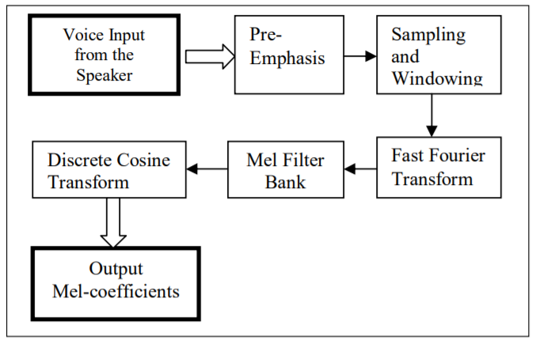
결과 보고
MFCC 란?
Mel Frequency Cepstral Coefficient
Block Diagram of MFCC Algorithm

Slide 7
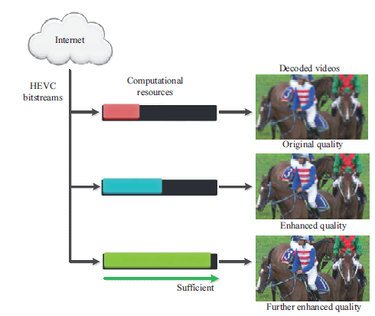
결과 보고
DS - CNN 이란?
Decoder-side Scalable CNN
An Example of Application Scenario of DS-CNN

Slide 8
소음 내성을 가진 학습 모델 제작
Raspberry Pi 환경 적응
진행 예정 사항

Slide 9
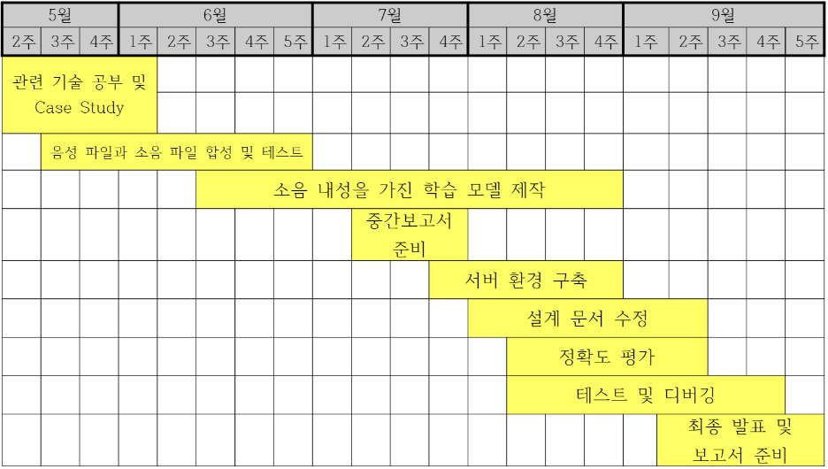
진행 일정
진행 계획 일정 표 첨부

